Slide 1
La Germania nazista

Slide 2
30 gennaio 1933: Hitler viene nominato cancelliere del Reich
- la NSDAP (Nationalsozialistische Deutsche Arbeiter Partei) è il partito di maggioranza relativa (33,1% dei voti, appoggio degli ambienti industriali, finanziari e agrari)
- pur se supportato dalle SA (Sturmabteilungen), fin dal 1921

Slide 3
1930: 18,3%
1932: 37,3%
1932: 33,1%

Slide 4
escalation elettorale nel clima di instabilità generato dalla disgregazione dell’esperienza weimariana e dalla crisi del 1929
ottobre 1931: alla guida del Fronte di Harzburg (fronte di opposizione nazionale)
il nazismo interpreta, strumentalizzandole, le spinte antidemocratiche di larghe masse colpite dalla crisi utilizzando l’impatto di slogan demagogici, la forza d’urto di una politica informata alla violenza squadrista e una politica capace di intervenire nell’economia e orientarla verso un ciclo espansivo

Slide 5
Primo ministero: mediazione con le forze della destra tradizionale (consolidamento della posizione interna e dell’immagine internazionale [anche a fronte dei trascorsi razzisti ed eversivi di Hitler])
Ma: politica di mediazione transitoria
27 febbraio 1933: incendio del Reichstag e serie di provvedimenti legislativi con cui viene smantellato, senza necessità di una formale abrogazione, il sistema costituzionale di Weimar

Slide 6
Gleichschaltung (livellamento)
a. repressione delle opposizioni e costituzione di un sistema a partito unico
Spoliazione dei diritti civili:
Decreto presidenziale del 28 febbraio 1933 e Legge per l’epurazione della pubblica amministrazione del 7 aprile 1933
Spoliazione dei diritti politici:
Legge contro la ricostruzione dei partiti del 14 luglio 1933
Utilizzo dei campi di concentramento, fin dal 1933

Slide 7
b. riassetto dei poteri istituzionali
Mortificazione del potere legislativo a favore dell’esecutivo:
Legge dei pieni poteri del 24 marzo 1933
Abolizione della struttura federale del Reich
Legge del 30 gennaio 1934
Accentramento dei poteri nella persona del Fuhrer
Riunificazione, alla morte di Hindenburg (2 agosto 1934) della carica di presidente e cancelliere del Reich

Slide 8
c. ridefinizione degli equilibri interni alla NSDAP
- 30 giugno 1934: notte dei lunghi coltelli > liquidazione delle SA e riconoscimento delle SS (Schutzstaffeln) come corpo autonomo e guida dell’apparato poliziesco del Reich (Gestapo + Servizio segreto)
- politica di potenziamento dell’esercito

Slide 9
d. costituzione di un sistema associativo legato al partito
Hitler Jugend
Jungmadel
Bund Deutsche Madel
Deutsche Arbeitsfront
Kraft durch Freude

Slide 10
e. definizione dei rapporti con le Chiese

Slide 11
disegno espansionistico (Lebensraum) esposto da Hitler fin nel Mein Kampf (1925)
rilancio dell’industria bellica
uscita dalla Sdn (1933)
interruzione del pagamento delle sanzioni di guerra (1933)
rimilitarizzazione della Renania (1936)
spirale di radicalizzazione e guerra

Slide 12
Impiego moderno e spregiudicato dei mezzi di propaganda
Politica natalista
Eugenetica
dal 1933: politiche di sterilizzazione
dal 1939: operazione T4

Slide 13
Legislazione razziale
primi provvedimenti (1933)
1935: Leggi di Norimberga
Legge sulla cittadinanza del Reich
Legge per la protezione del sangue e dell’onore tedesco

Slide 14
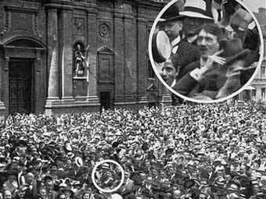
Hitler a una manifestazione dell’agosto 1914

Slide 15
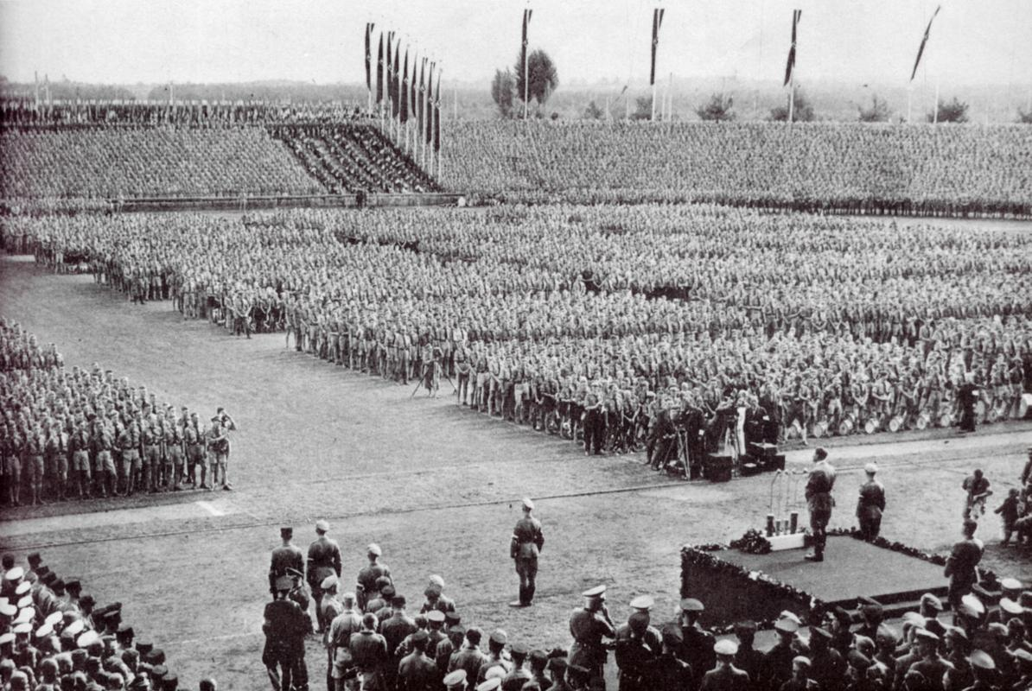
Presentazione della Hitlerjugend, Congresso di Norimberga 1937

Slide 16
https://www.youtube.com/watch?v=V4Drc3QbQDY

Slide 17
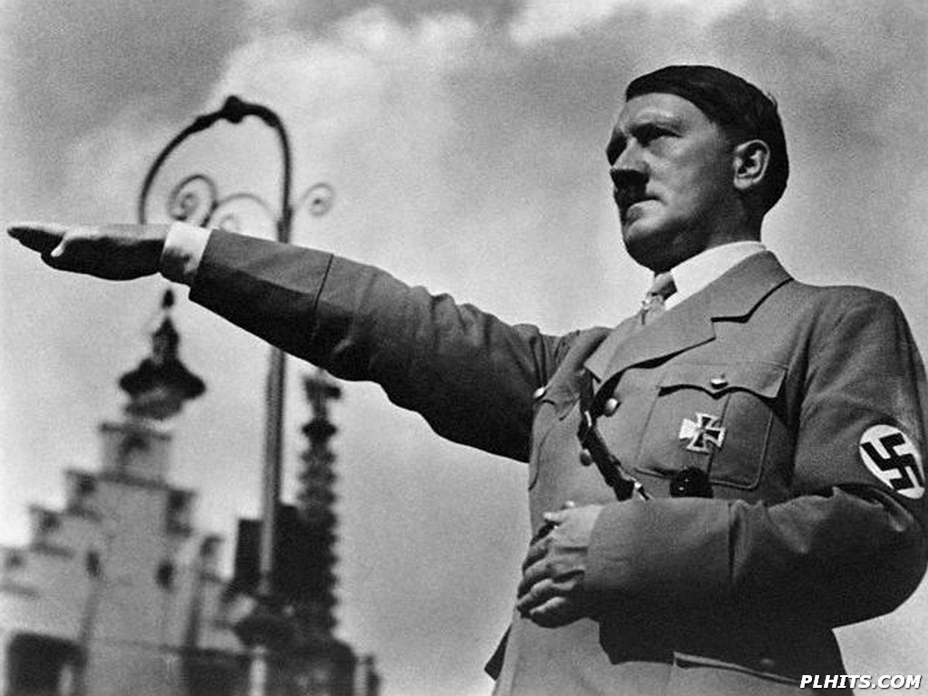
Adolf Hitler

Slide 18
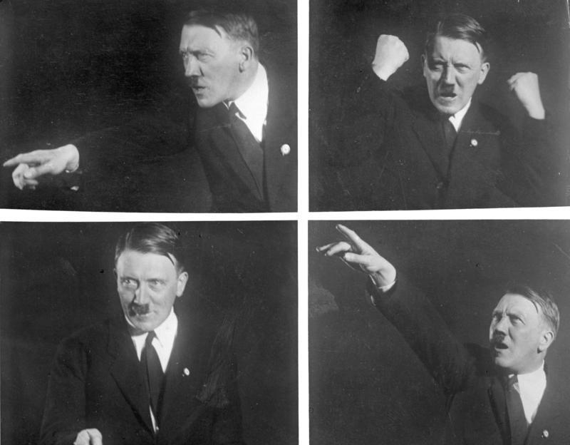
Adolf Hitler (H. Hoffmann)

